Slide 1
Brukerdokumentasjon
Slik utbetaler du tilskudd
30.04.2019

Slide 2
Rutinen for utbetaling
Utbetaling forutsetter at feltene «Vedtatt beløp» og «Vedtak» er oppdatert
Kontroller at det er satt riktig kontostreng for utbetaling
Legge inn eventuell melding til mottaker og til virksomhetenes økonomifunksjon
Når saken er godkjent for utbetaling, gå inn i Websak+ og sett Utbetalingsstatus til Utbetaling godkjent
Lag utbetalingsrapport som sendes økonomi som grunnlag for avstemming
Økonomifunksjonen gjennomfører remittering
Når økonomisystemet blir oppdatert med at banken har utbetalt vil status for utbetaling i Tilskuddsløsningen automatisk blir oppdatert til «Utbetalt»

Slide 3
Vedtatt beløp og vedtak må oppdateres

Slide 4
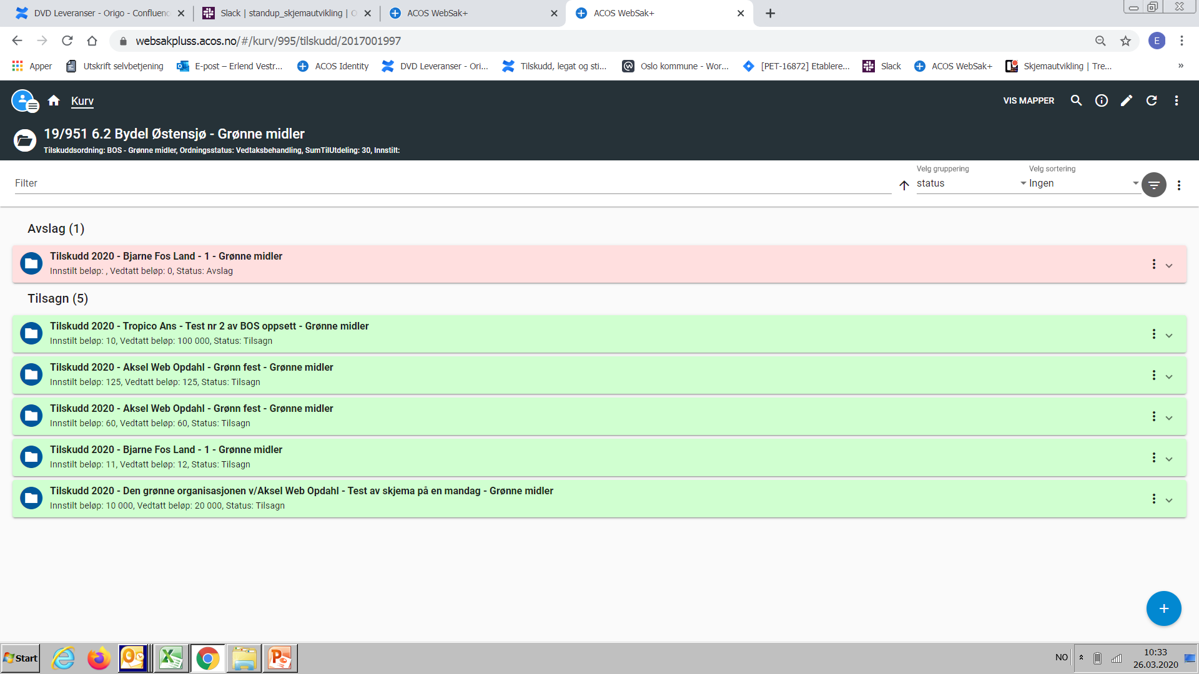
Klikke på ikonet til høyre og velg vedtatt beløp i feltet «Sortering»

Slide 5
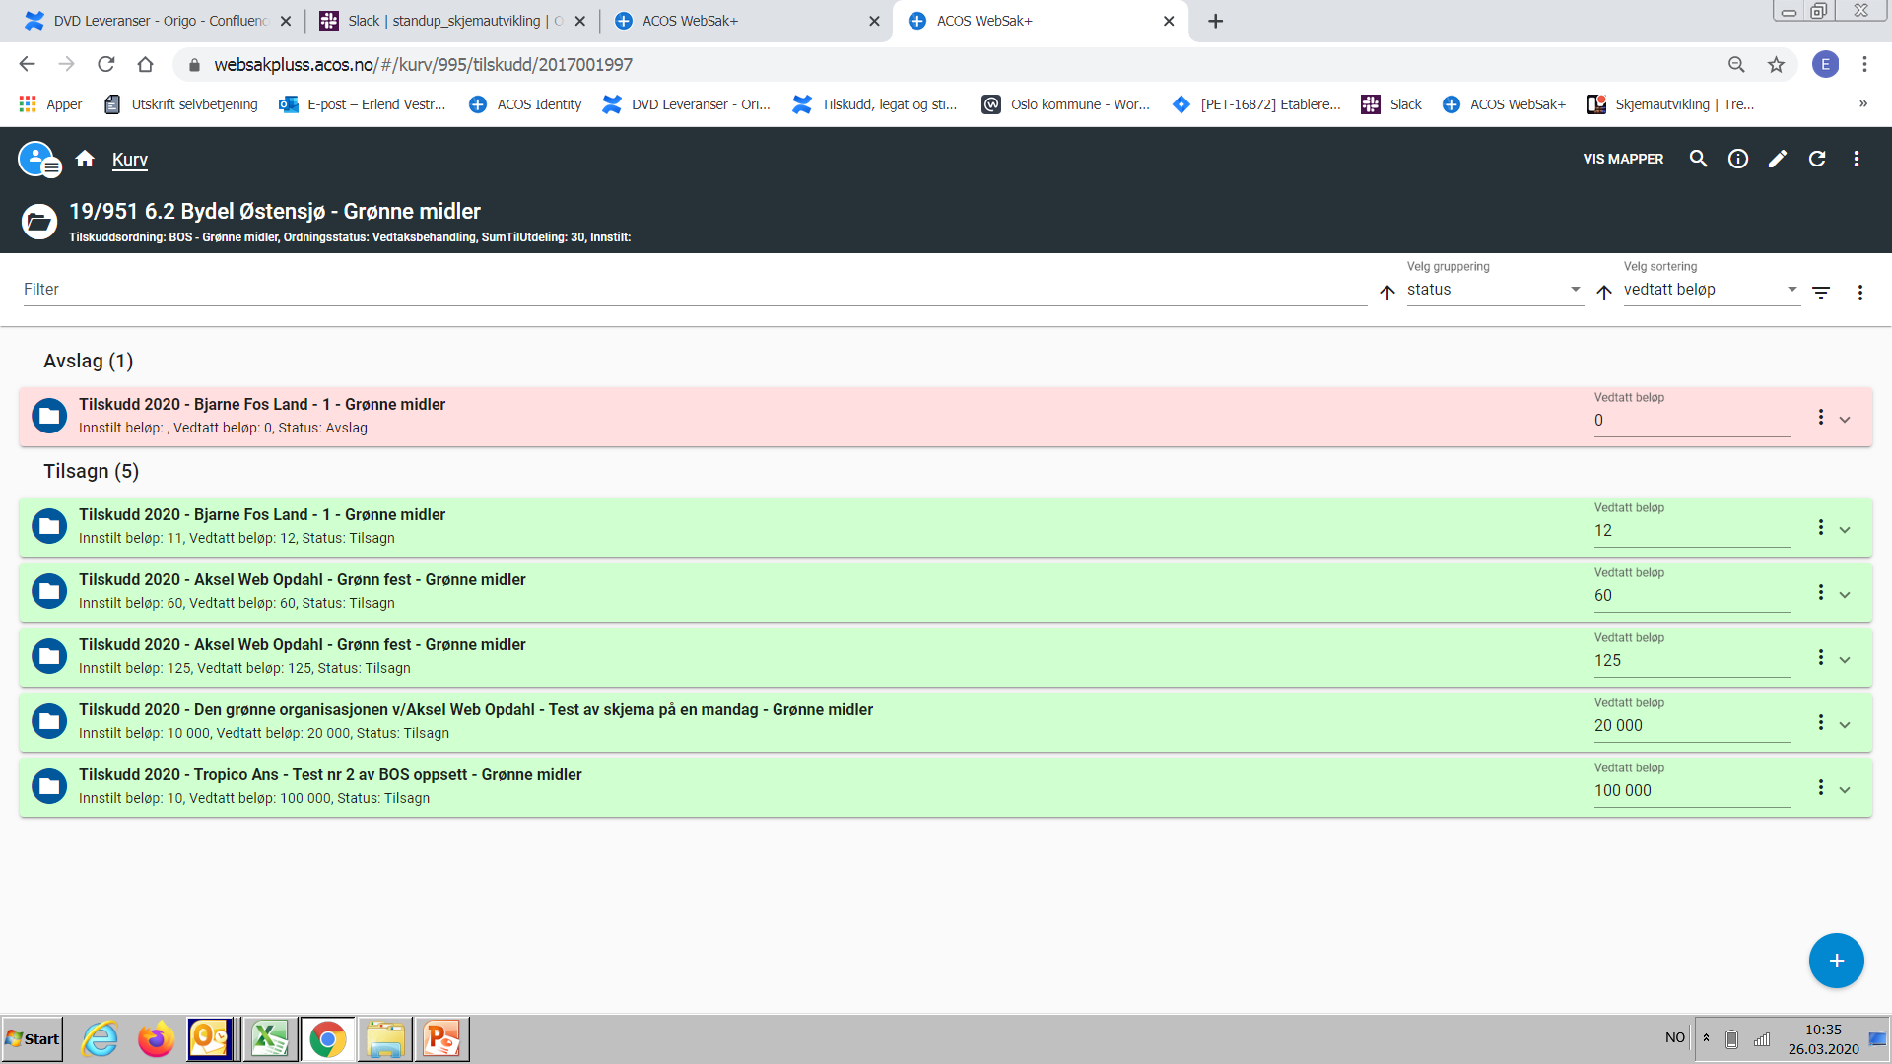
Legg inn korrekt beløp i feltet «Vedtatt beløp». Gjør det samme med vedtak. Lagre endringene.

Slide 6
Slik klargjør du en sak for utbetaling

Slide 7
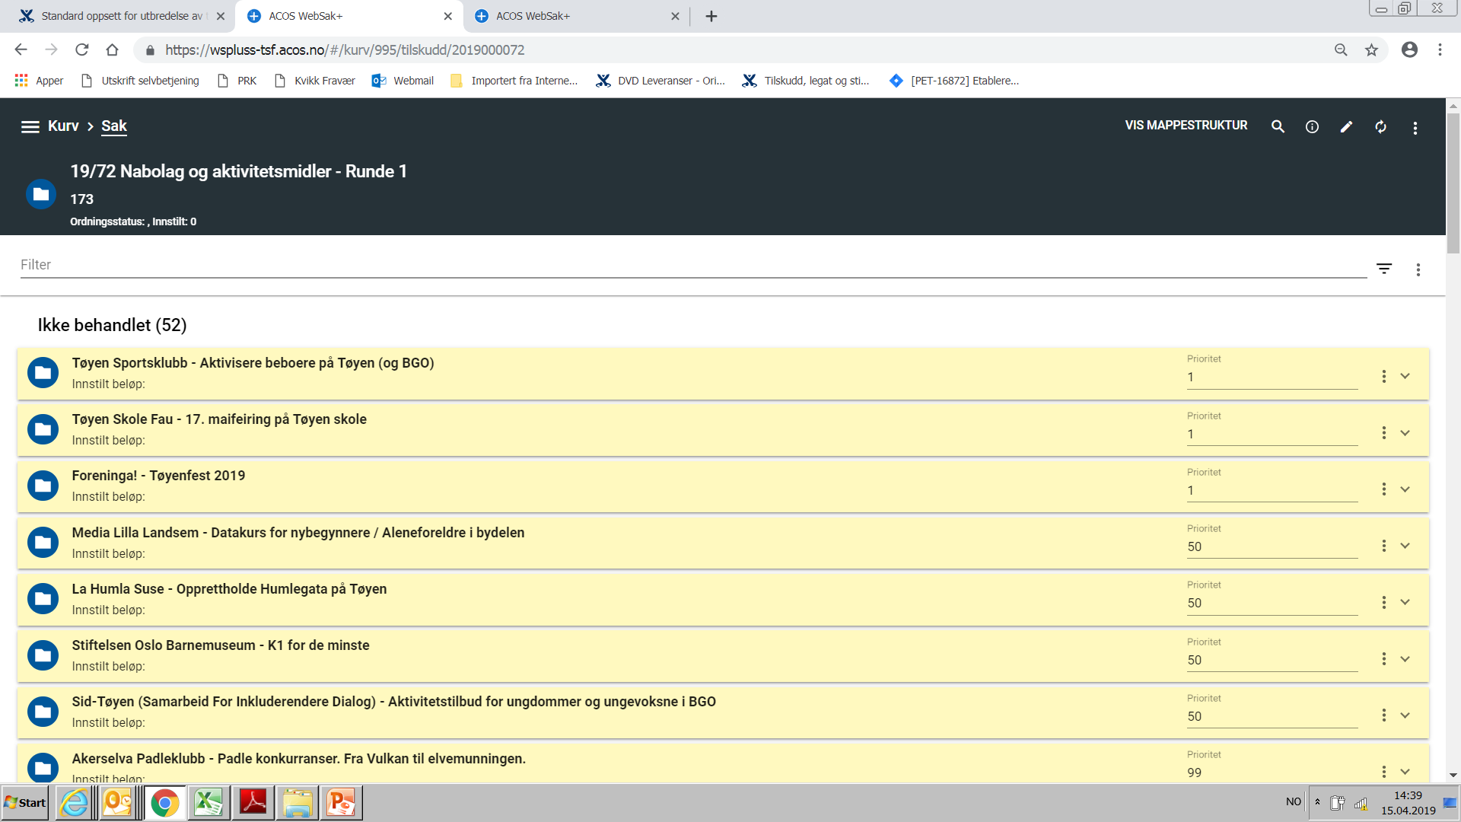
Den samme kontostrengen brukes for alle utbetalinger ifm ordningen.
Klikk på blyantikonet i høyre hjørne

Slide 8
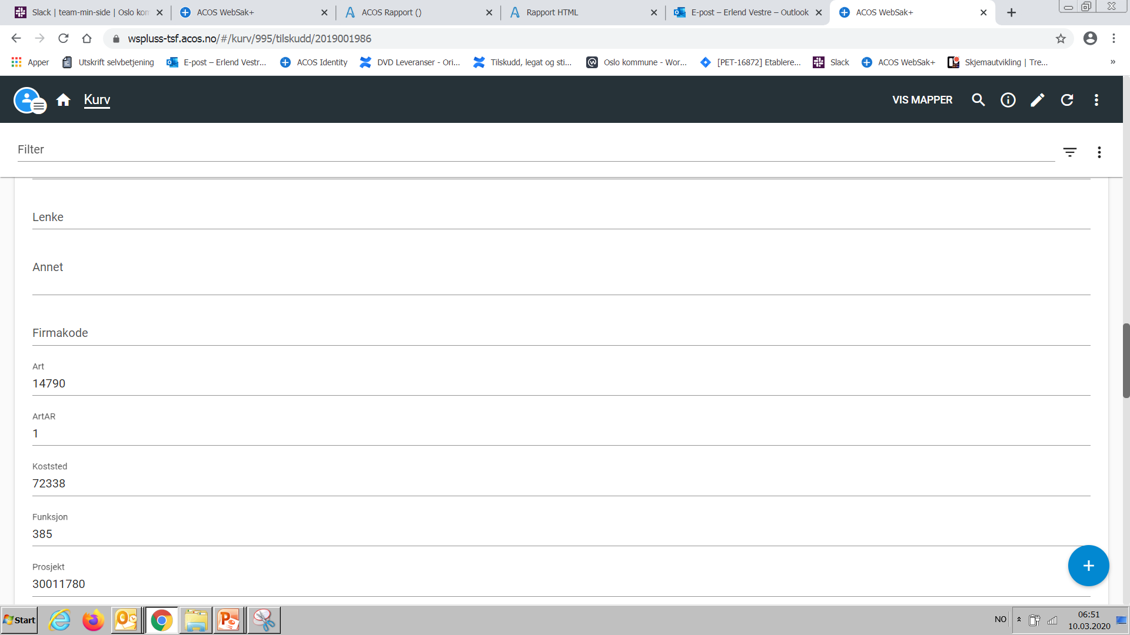
Kontroller at riktig kontostreng er lagt inn. Disse feltene vil etter hvert bli låst. Hvis dette skal endres må systemforvalter kontaktes.

Slide 9
Klargjøringen består av 3 oppgaver
Legge til eventuell melding som skal til mottaker av utbetaling – enten på saken eller samlesaken
  Hvis den legges på samlesaken går den samme beskjeden til alle mottakere
  Hvis den legges på enkelt saken mottaker vil den overstyre meldingen på samlesaken
Legge til eventuell tekst som skal til økonomifunksjonen i virksomheten for å forenkle oppfølging
Informere mottaker om at de må legge kontonummer på til sin kundeprofil hos Oslo kommune

Slide 10
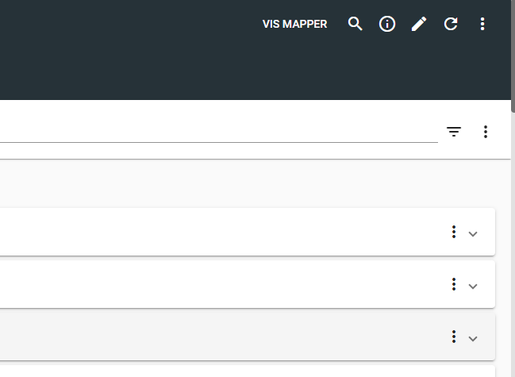
Legge melding til mottaker på samlesaken: åpne samlesaken ved å klikke på blyantikonet

Slide 11
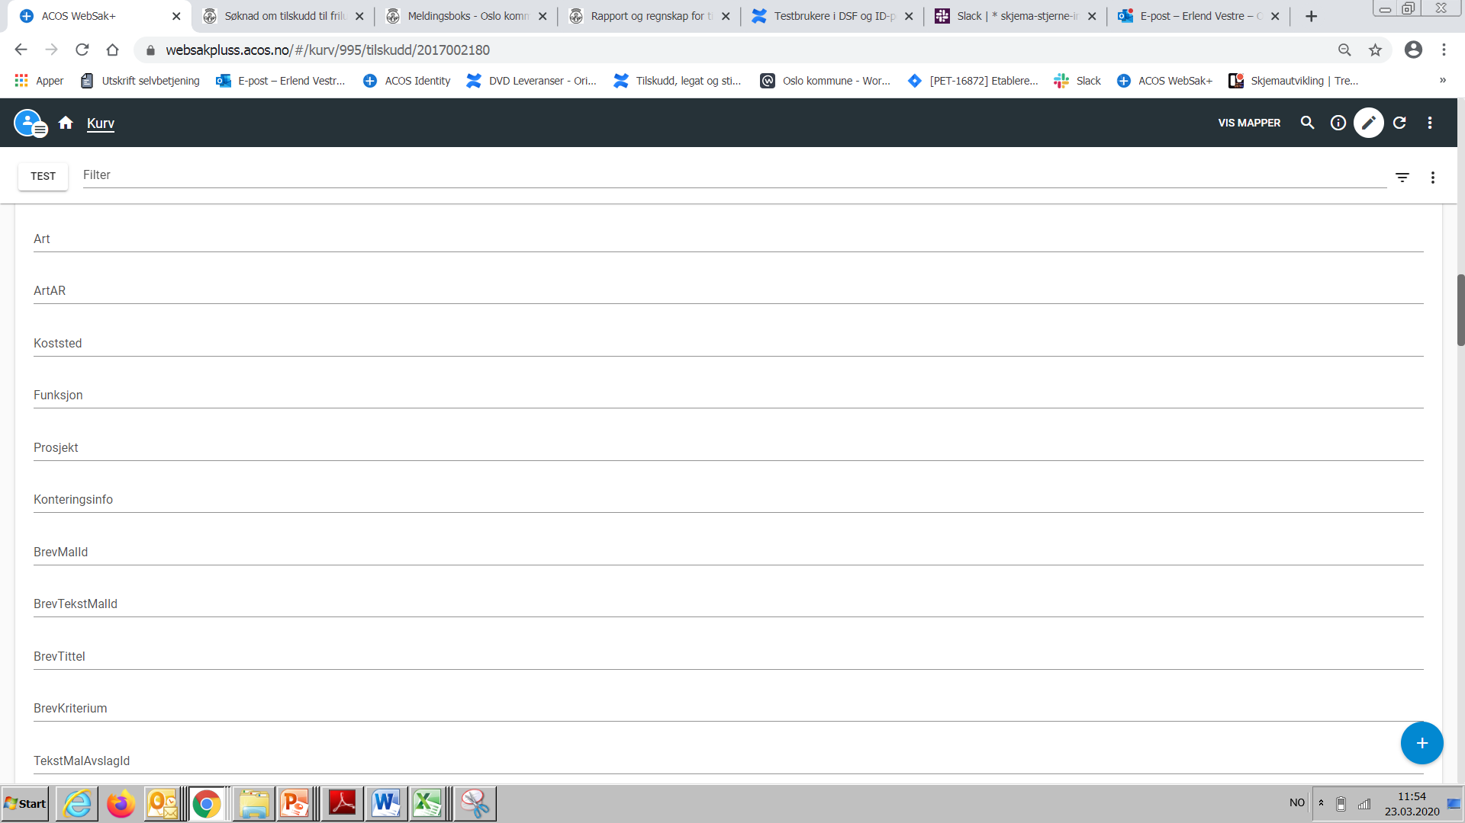
Legge melding til mottaker på samlesaken: legg ønsket melding i feltet «Konteringsinfo» og deretter «Lagre»

Slide 12
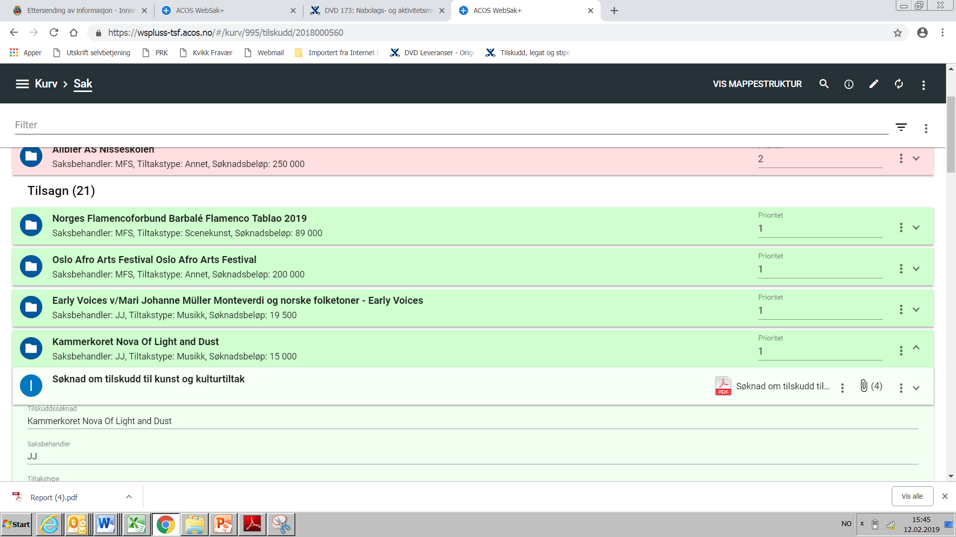
Legge melding til mottaker på saken: åpne saken som det skal utbetales for

Slide 13
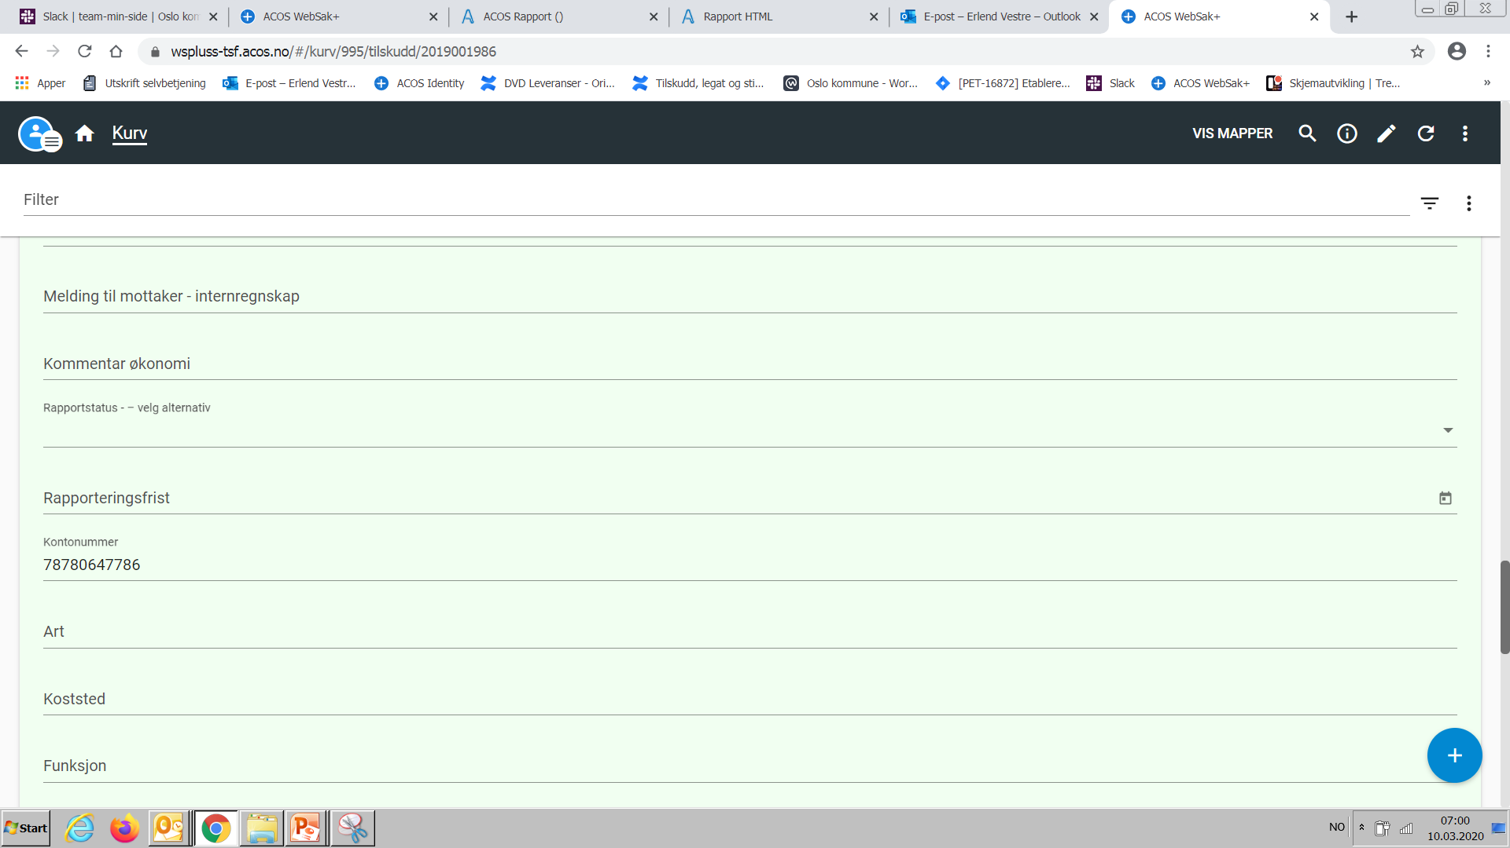
Legg inn melding på saken: Hvis ønskelig: legg inn melding til mottaker og Kommentar Økonomi. Deretter lagre.

Slide 14
Informere mottaker om at de må legge til kontonummer til kundeprofilen på Oslo kommune Min side
Utbetalingen foretas via kundereskontroen
Det forutsetter at mottaker er registrert i kunderegisteret med kontonummer.
Økonomisystemet registrerer mottakeren som kunde når utbetalingsinformasjon er sendt fra Tilskuddsløsningen til økonomisystemet.
Kunden må selv legge inn kontonummer på kundeprofilen sin på Oslo kommune Min side
Mottakeren informeres om dette i vedtaksbrevet.
NB! Det er viktig at mottaker informeres om at de ikke bruker et kontonummer som krever KID. Slike kontonummer vil resultere i mye ekstraarbeid for kommunen.

Slide 15
Selve Utbetalingen

Slide 16
DET ER PERSON MED UTBETALINGS-MYNDIGHET SOM SKAL SETTE STATUSEN «UTBETALING GODKJENT»
Løsningen vil i løpet av 2020 innføre at feltet «Utbetalingsstatus» kun
kan endres av den som har budsjettansvar.

Slide 17
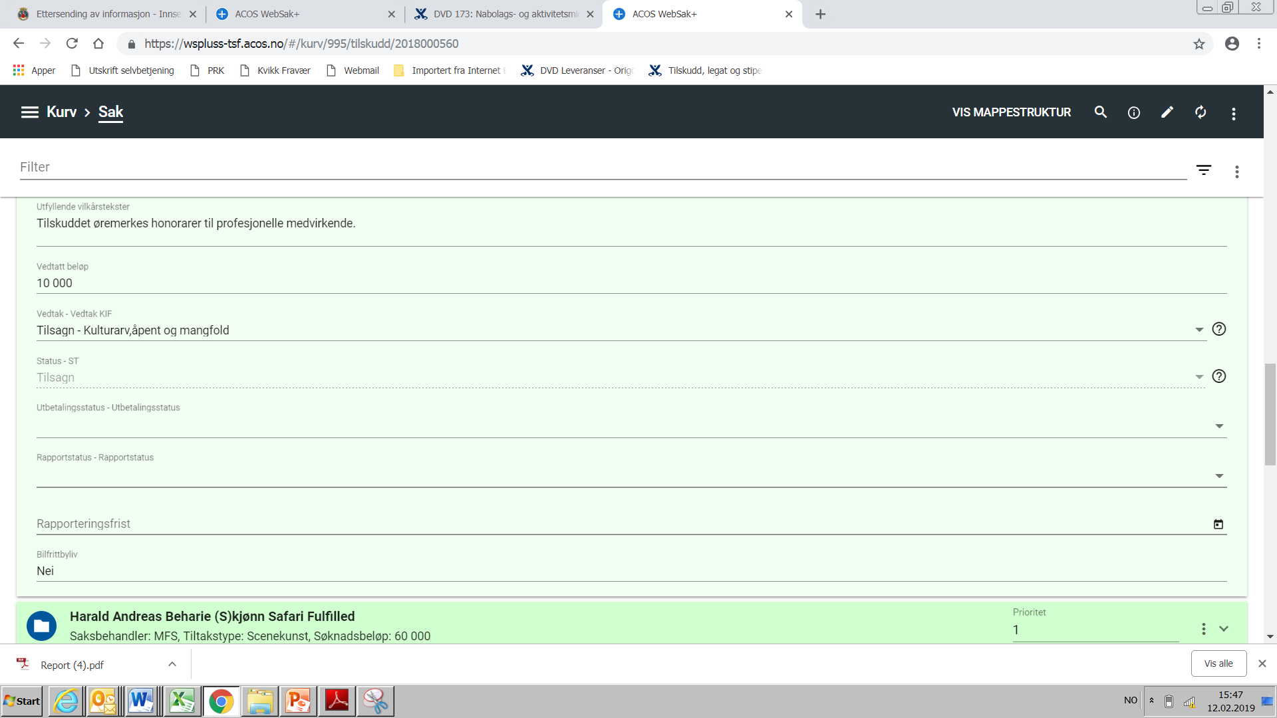
Klikk på Utbetalingsstatus

Slide 18
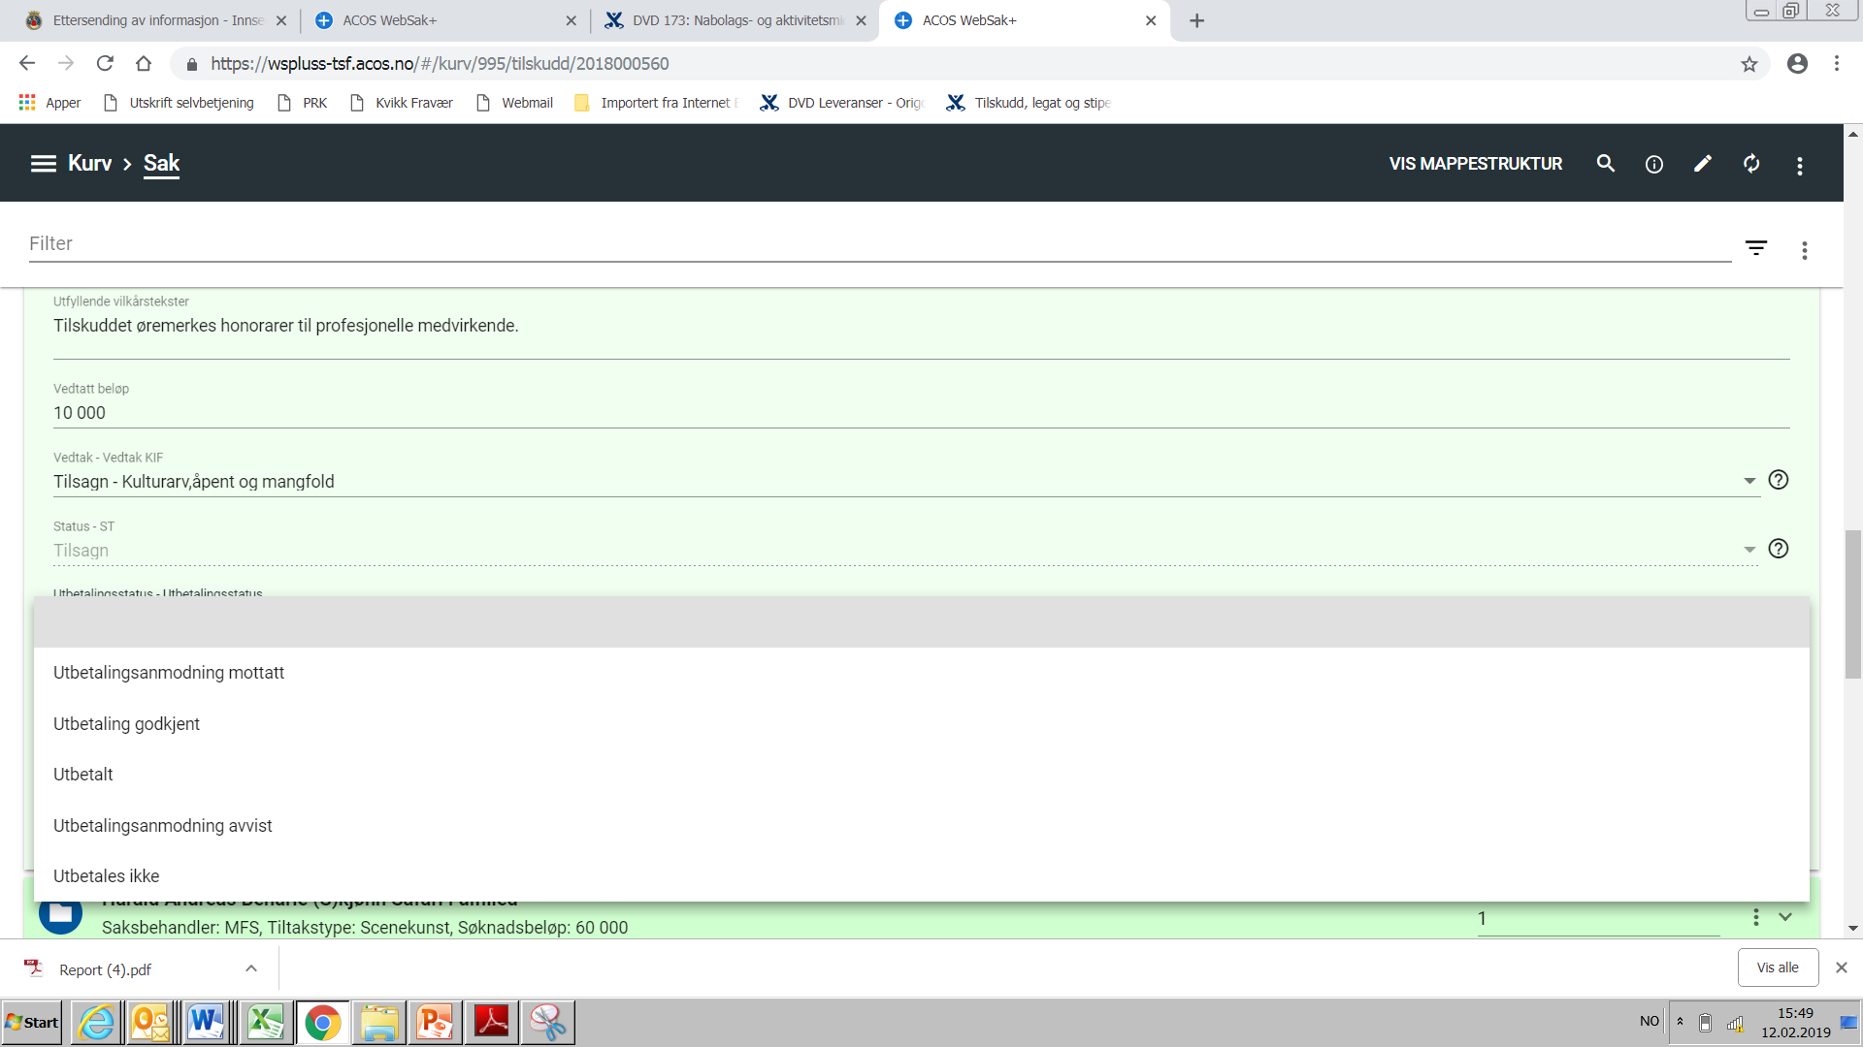
Velg Utbetaling godkjent. Denne saken kan nå tas med i rapporten «Utbetaling avstemming». Se rutinen for produksjon av rapporter for hvordan du lager denne rapporten.
Rapporten produseres og sendes til de som skal utbetale tilskuddet som grunnlag for avstemming mellom Tilskuddsløsningen og økonomisystemet
NB! Når status «Utbetaling godkjent» er satt så vil løsningen
sende utbetalingsinformasjon for denne saken til økonomisystemet

Slide 19
Rutine utbetaling fra økonomisystemet
Link til brukerdokumentasjon: http://oslo.infocaption.com/578.guide

Slide 20
Når banken har utbetalt oppdateres økonomisystemet. Deretter oppdateres Tilskuddsløsningen automatisk med status «Utbetalt»

Slide 21
Slik kan du kontrollere hvem som ikke har lagt inn kontonummer

Slide 22
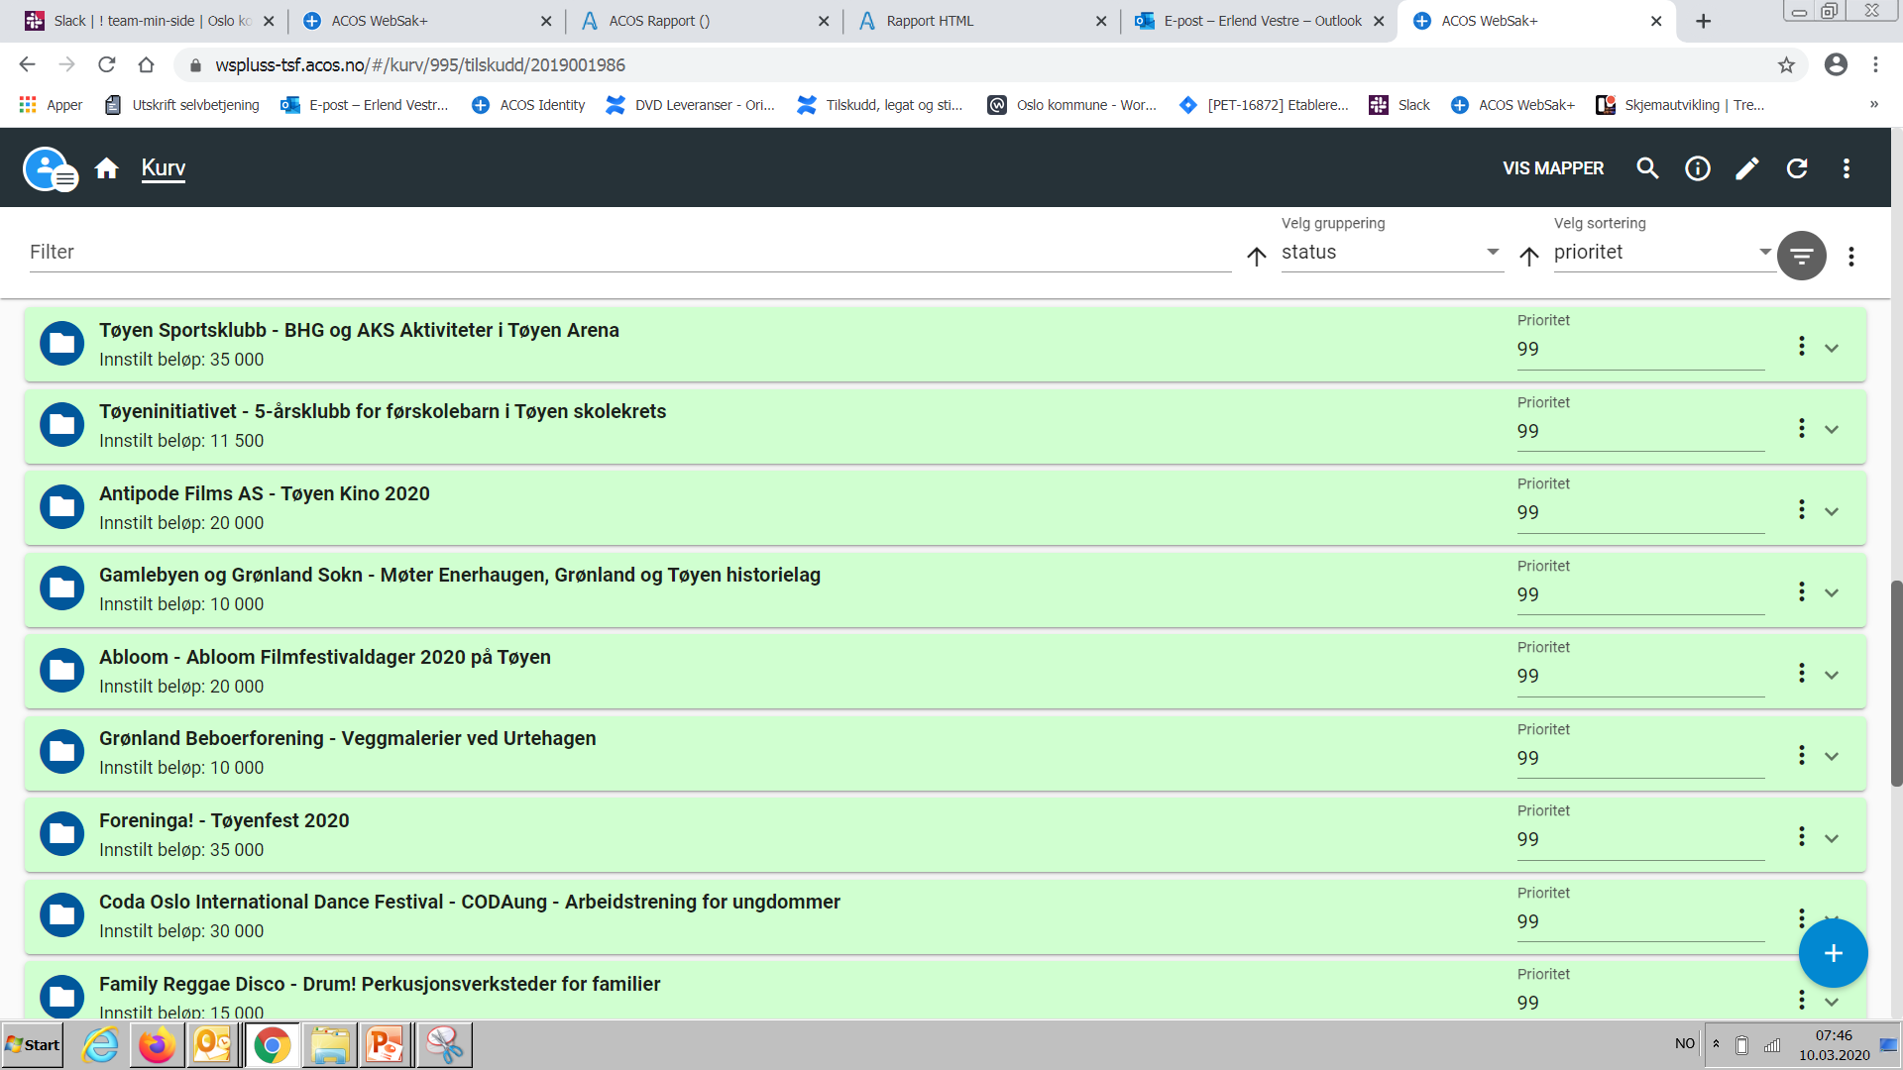
Aktiver menyen for gruppering og sortering

Slide 23
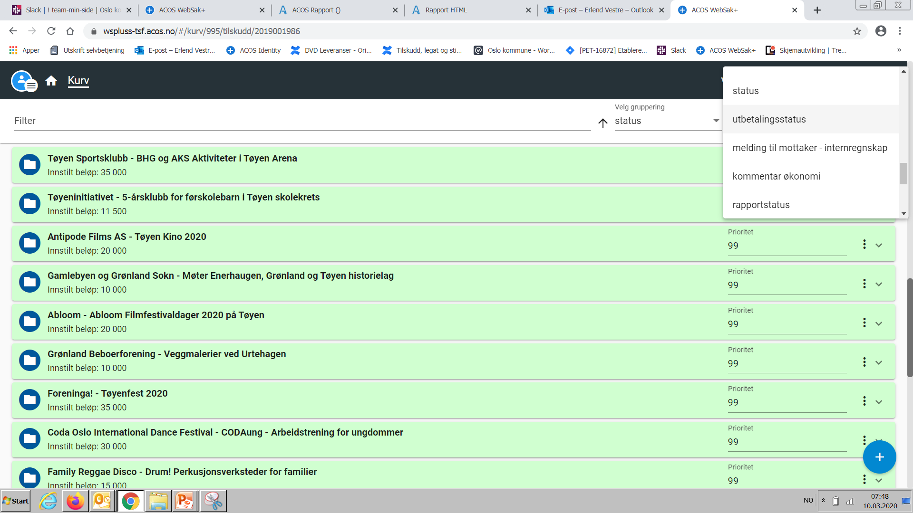
Velg Utbetalingsstatus

Slide 24
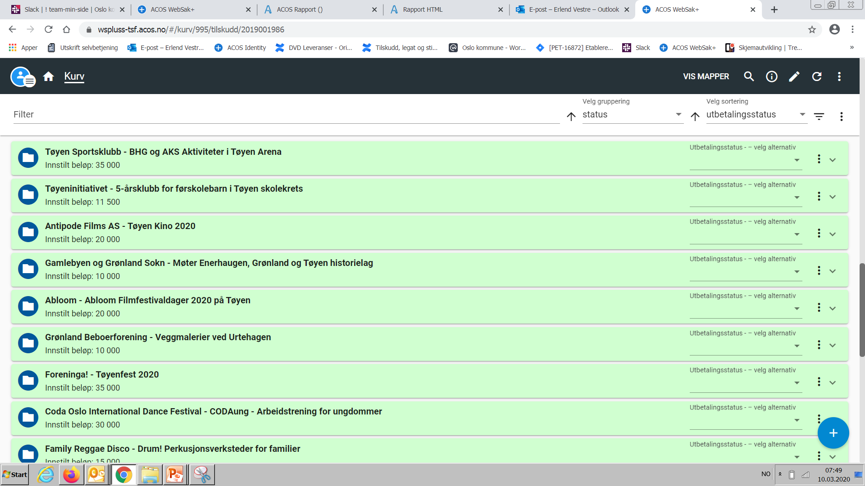
Saker som er utbetalt har status «Utbetalt». Saker som er sendt til utbetaling men hvor mottaker ikke har lagt inn kontonummer vil fortsatt ha status «Utbetaling godkjent»

